Slide 1
로봇 관제 대시보드 클론 코딩

Slide 2
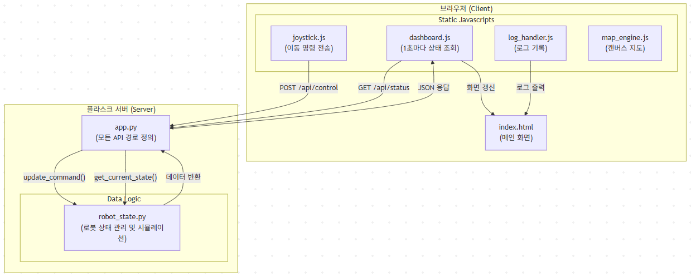
Directory flow chart
Elevator_sim.js
Robot_control.js

Slide 3
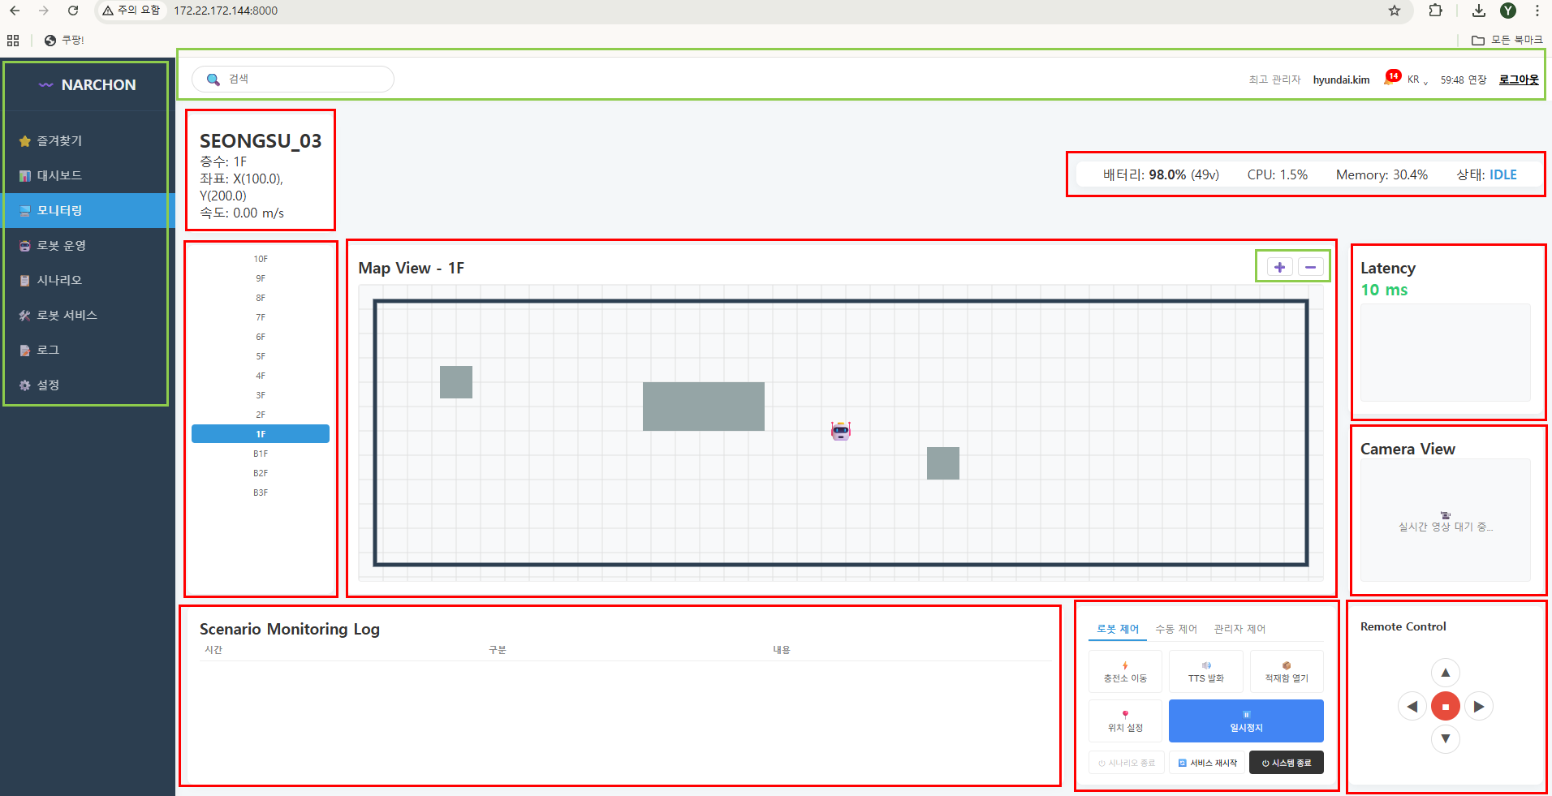
Box-sidebar
Box header
Box robot-info
Box system-status
Box map-area
Box latency-graph
Box floor-nav
Box camera-view
Box robot-control
Box log-table
Box remote-control

Slide 4
Code review

Slide 5
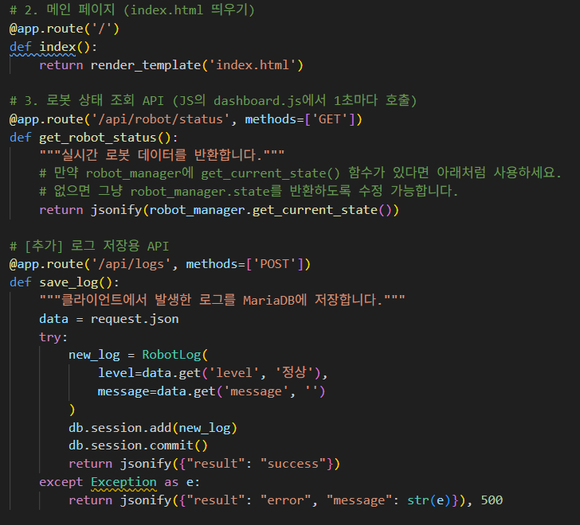
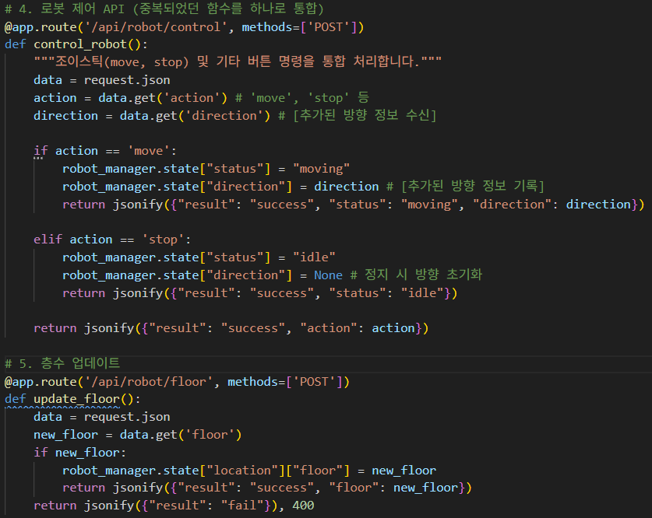
App.py

Slide 6
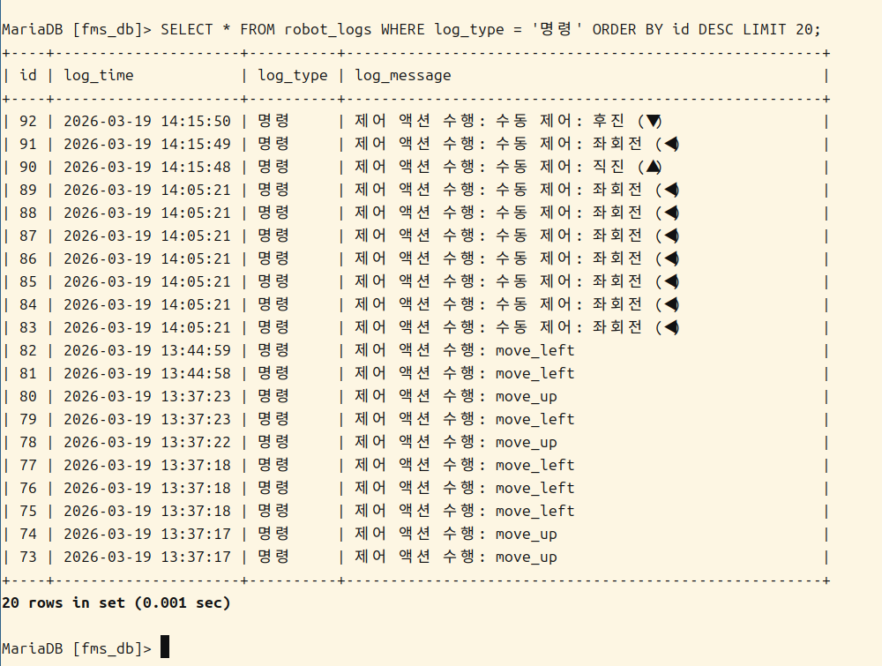
LOGGING DATA_MariaDB

Slide 7
미완성
<미완성>
-실제 로봇 운용에 중요한 이동 속도, 좌표에 대한 값은 database에 업데이트를 못함.
- 장애물 인지에 대한 구현 못함.

